Slide 1

以美育
代宗教
﹃纯粹之美育， 所以陶养吾人之感情，使有高尚纯洁之习惯，而使人我之见、利己损人之思念，以渐消沮者也”

Slide 2

分工
汇报人：赵晨卓
PPT制作：赵晨卓 刘思远 王焯
观点收集：胡航程 谭雨辰
文案整理：刘思远 谭雨辰
图片收集：赵晨卓 王焯胡航程
小组成员：赵晨卓 胡航程 刘思远 谭雨辰 王焯

Slide 3

第二章
第三章
第二章
第一章
目 录
美育价值
何为美育
【
【
【
【
美育如何代宗教
美育何以代宗教
】
】
】
】

Slide 4

何为美育
鉴激刺感情之弊，而专尚陶养感情之术，则莫如舍宗教而易以纯粹之美育。纯粹之美育，所以陶养吾人之感情，使有高尚纯洁之习惯，而使人我之见、利已损人之思念，以渐消沮者也。

Slide 5
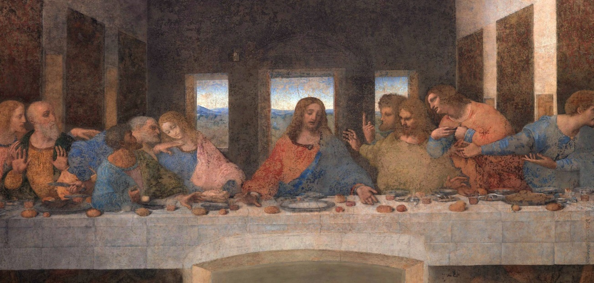
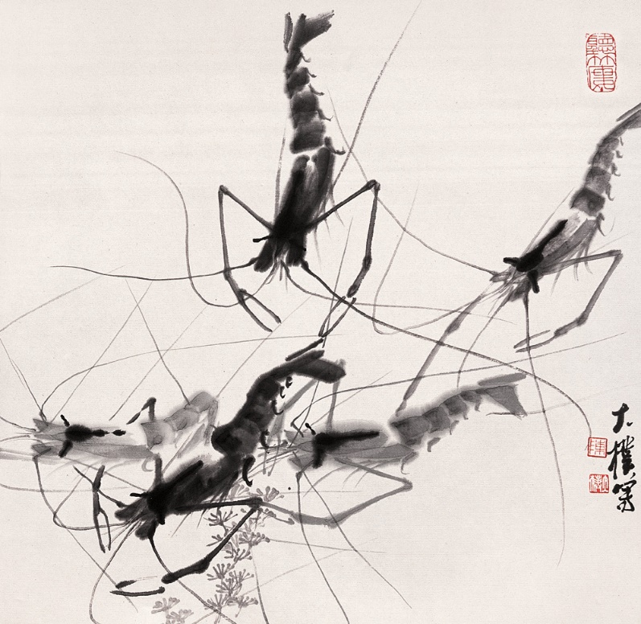
美育
达芬奇《最后的晚餐》
随着时代的变迁，道德意志亦与宗教脱离而独立。宗教所余下的只有感情作用，或称美感。文艺复兴后，随着历史的发展，“各种美术渐离宗教而尚人文”。作者提出“以美育代宗教”的理论。
齐白石《虾》

Slide 6
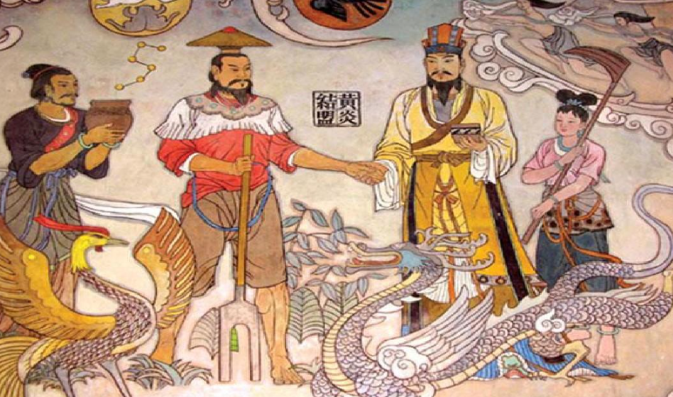
美育
美育的概念虽出现于近代，但在中国悠久的历史文化传统中，对美育的实践早已有之。据文献记载，在尧舜时代便有了美育的初步实践——乐教之事。
美育的理论基础
知识、意志两作用，既皆脱离宗教以外，于是宗教所最有密切关系者，惟有情感作用，即所谓美感。凡宗教之建筑，多择山水最胜之处，吾国人所谓天下名山僧占多，即其例也。

Slide 7
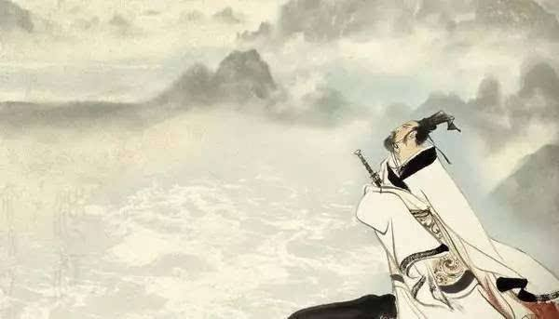

美育
要之美学之中，其大别为都丽之美、崇闳之美(日本人译言优美、壮美)。而附丽于崇闳之悲剧，附丽于都丽之滑稽，皆足以破人我之见，去利害得失之计较，则其所以陶养性灵，使之日进于高尚者，固已足矣。
屈子之离忧
梵高之星月夜

Slide 8
美育何以代宗教
鉴激刺感情之弊，而专尚陶养感情之术，则莫如舍宗教而易以纯粹之美育。纯粹之美育，所以陶养吾人之感情，使有高尚纯洁之习惯，而使人我之见、利已损人之思念，以渐消沮者也。

Slide 9

美育代宗教
美育相较于封建儒家思想
有其自由性、进步性、普及性
自兄弟观之，宗教之原始，不外因吾人精神之作用而构成。吾人精神上之作用，普通分为三种：一曰智识；二曰意志；三曰感情。最早之宗教，常兼此三作用而有之。
美育

Slide 10

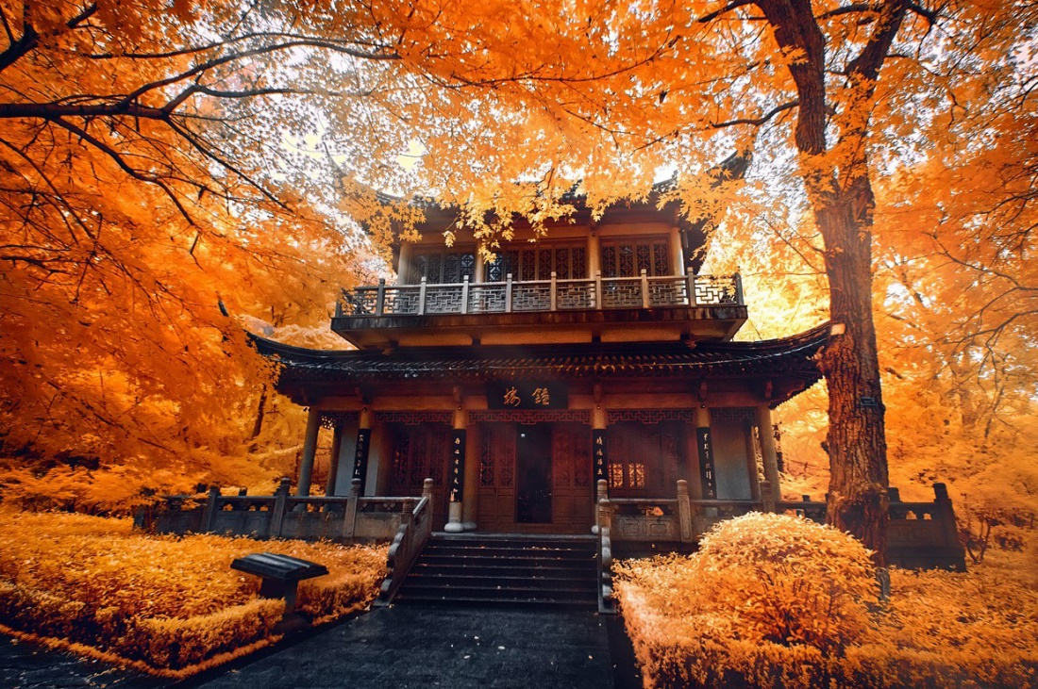
美育
知识、意志两作用，既皆脱离宗教以外，于是宗教所最有密切关系者，惟有情感作用，即所谓美感。凡宗教之建筑，多择山水最胜之处，吾国人所谓天下名山僧占多，即其例也。

Slide 11

美育
美育是自由的，宗教是强制的，
美育是进步的，宗教是保守的，
美育是普及的，宗教是有界的。

Slide 12

美育
美育何以代宗教
纯粹之美育，所以陶养吾人之感情，使有高尚纯洁之习惯，而使人我之见、利已损人之思念，以渐消沮者也。盖以美为普遍性，决无人我差别之见能参入其中。食物之入我口者，不能兼果他人之腹；衣服之在我身者，不能兼供他人之温，以其非普遍性也。

Slide 13
美育如何代宗教
且美之批评，虽间亦因人而异，然不曰是于我为美，而曰是为美，是亦以普遍性为标准之一证也。美以普遍性之故，不复有人我之关系，遂亦不能有利害之关系。

Slide 14
以美育代宗教
美育
我们要作彻底的教育，就要着眼最早的一步。虽不能溢出范围，推到优生学；但至少也要从胎教起点。我从不信家庭有完美教育的可能性，照我的理想，要从公立的胎教院与育婴院着手。
美育的基础，立在学校。
美育的基础，立在学校；而美育的推行，归宿于都市的美化。
家庭教育
学校教育
社会教育
《美育实施的方法》
《二十五年来中国之美育》

Slide 15


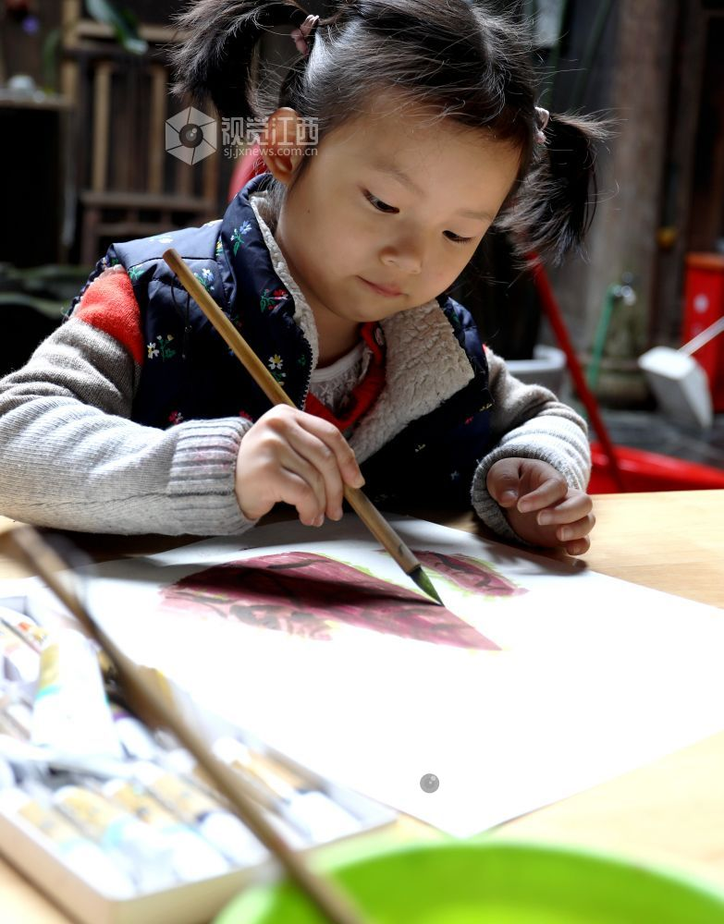
绛紫色
【 】
家庭美育

Slide 16
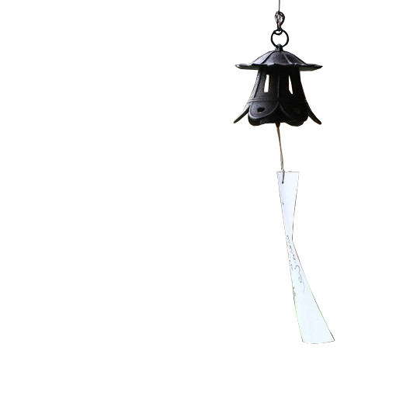
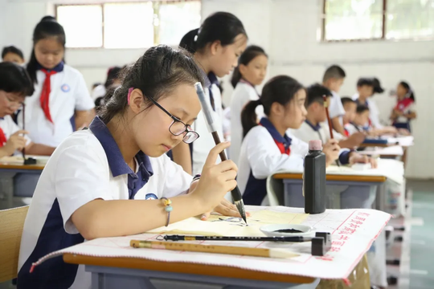
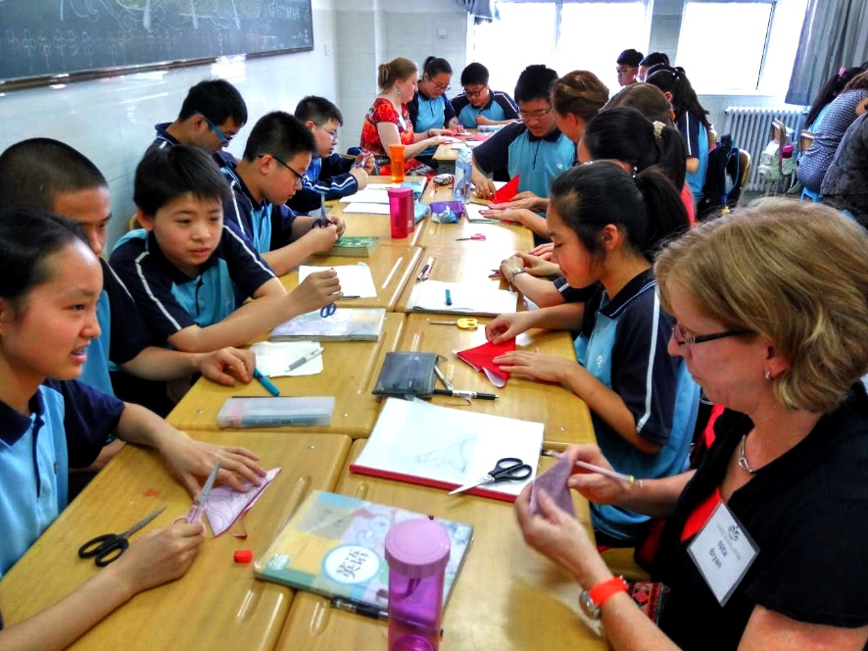
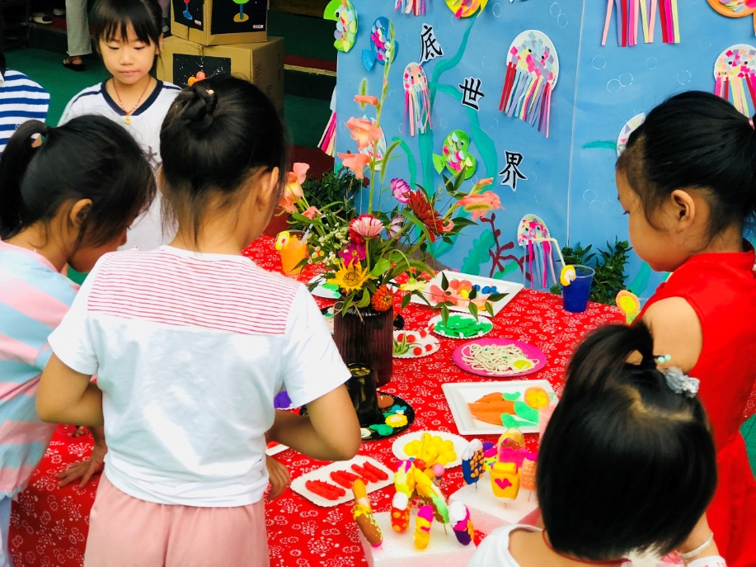
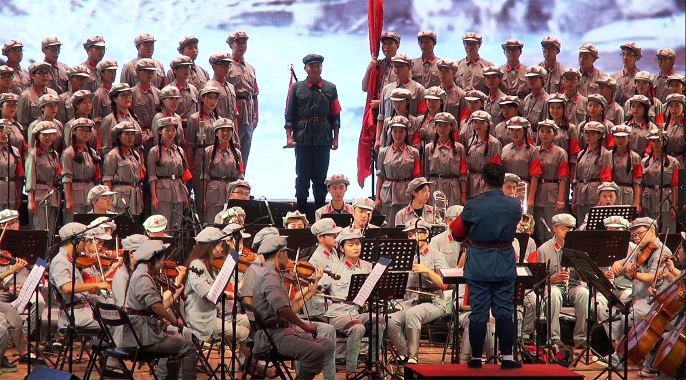
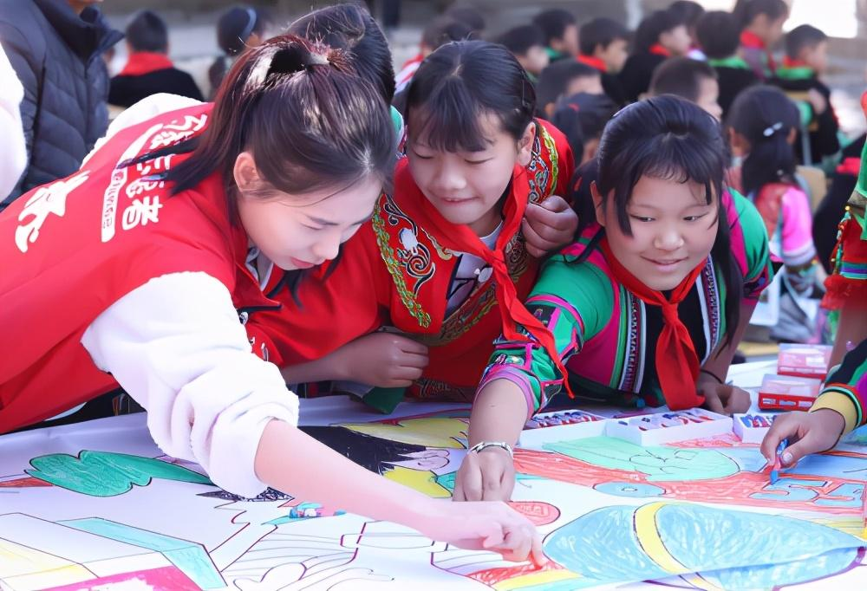
学校美育
【 】
美育
美育的基础，立在学校。

Slide 17

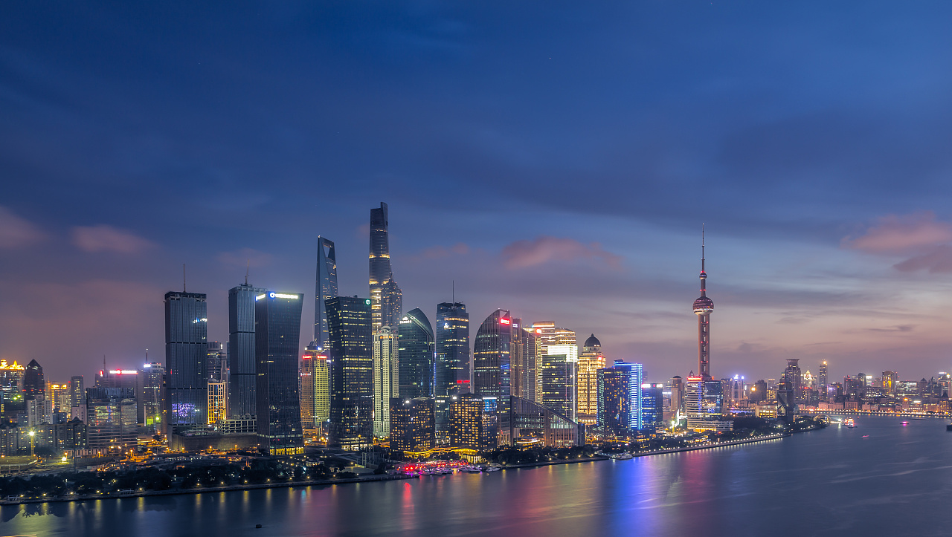

美育
社会美育
【 】
美育的推行，归宿于都市的美化。

Slide 18
美育价值
纯粹之美育，所以陶养吾人之感情，使有高尚纯洁之习惯，而使人我之见、利已损人之思念，以渐消沮者也

Slide 19


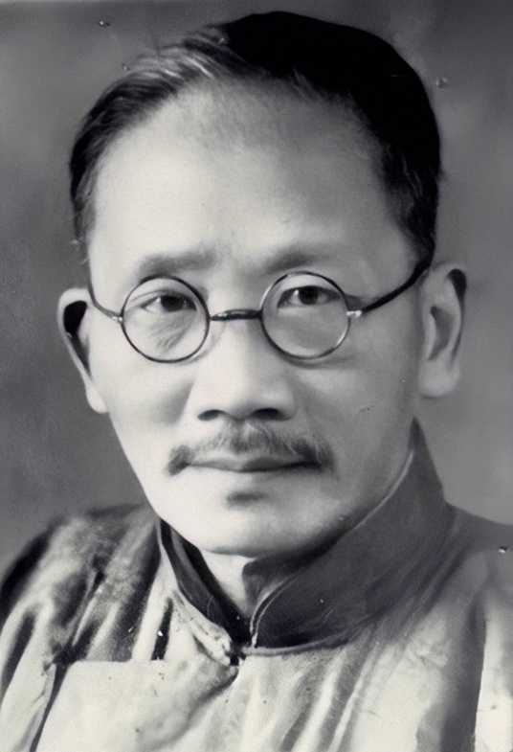
当代价值
美育者，应用美学之理论于教育，以陶养感情为目的者也。
美育者，与智育相辅而行，以图德育之完成者也。
殊不知有健全之身体，始有健全之精神;若身体柔弱，则思想精神何由发达?或曰，非困苦其身体，则精神不能自由。然所谓困苦者，乃锻炼之谓，非使之柔弱以自苦也。
美育

Slide 20

美育
美育在素质教育中发挥不可磨灭的作用。素质教育即提高国民素质为根本，培养学生的创新精神和实践能力为重点。而美育有助于德育、智育和体育的实施和完善，故美育也是实施素质教育的基本途径，在素质教育中有着重要的贡献。
美育的目标就是让“社会人”具备一定的审美素养和能力，审美素养的和能力既是美育的目标，美育也是获得审美素养和能力的途径。
美育价值

Slide 21

美育可以培养人的超越精神，陶冶人的情感。
美育能够促进科学的发展。
美育是改造社会的工具，所以要通过培养积极的、健康的审美观念和改造社会环境来实现的。
正是对宗教的批判认识和美育价值的肯定，所以蔡元培认为美育是自由的，宗教是强制的；美育是进步的，宗教是保守的；美育是普及的，宗教是有界的。所以，不能以宗教充美育，只能以美育代宗教。
美育

Slide 22
感谢观看
纯粹之美育，所以陶养吾人之感情，使有高尚纯洁之习惯，而使人我之见、利已损人之思念，以渐消沮者也

